Slide 1
IN4120 – Search Technology
Presentasjonen er laget av Mark Tzvetoslavov Dochev

Slide 2

Innholdsfortegnelse
Introduksjon:
Transformer Memory
Differentiable Search Index
Sammenligning med Tradisjonelle Metoder
Implementering og Eksperimentering
Applikasjoner og bruksområder
Fremtidig potensial og forskningsretninger
Konklusjon

Slide 3
1. Introduksjon
Transformer Memory er en ny tilnærming til informasjonsgjenfinning som bruker Transformer-modeller til å kode informasjon i parametrene sine.
Dette gjør det mulig å søke effektivt i store datamengder uten å måtte indeksere dataene eksplisitt.
Transformer Memory har potensial til å revolusjonere informasjonsgjenfinning og dataanalyse.

Slide 4
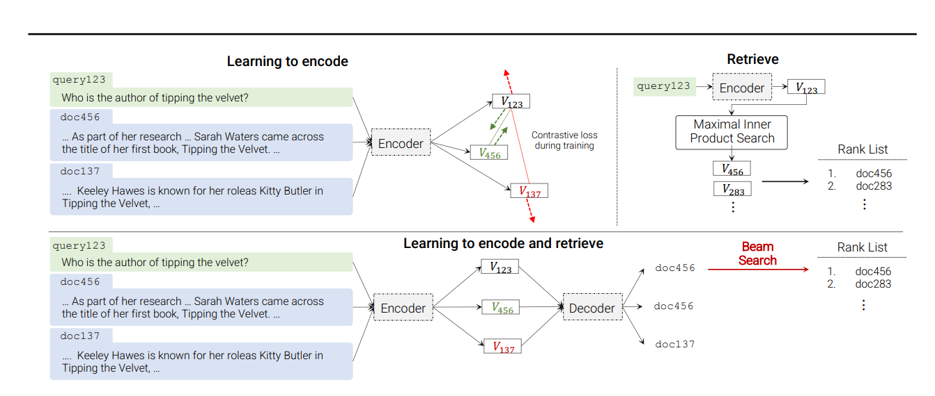
2. Bygging av Transformer Memory
Transformer-arkitektur: Transformer Memory bygger på Transformer-arkitekturen, sentral i moderne naturlig språkbehandling (NLP).
Modellstruktur: Består av lag med enkoder og dekoder blokker.
Enkoder: Behandler input-sekvenser (f.eks. ord) for å lage en semantisk representasjon.
Dekoder: Bruker denne representasjonen for å generere utgangssekvenser, som oversettelser eller svar.
Trening: Transformer-modellen trenes på et datasett med spørsmål og svar.
Koding i Parametere: Modellen lærer å kode informasjonen i sine parametere, noe som muliggjør effektiv søking uten eksplisitt indeksering.

Slide 5
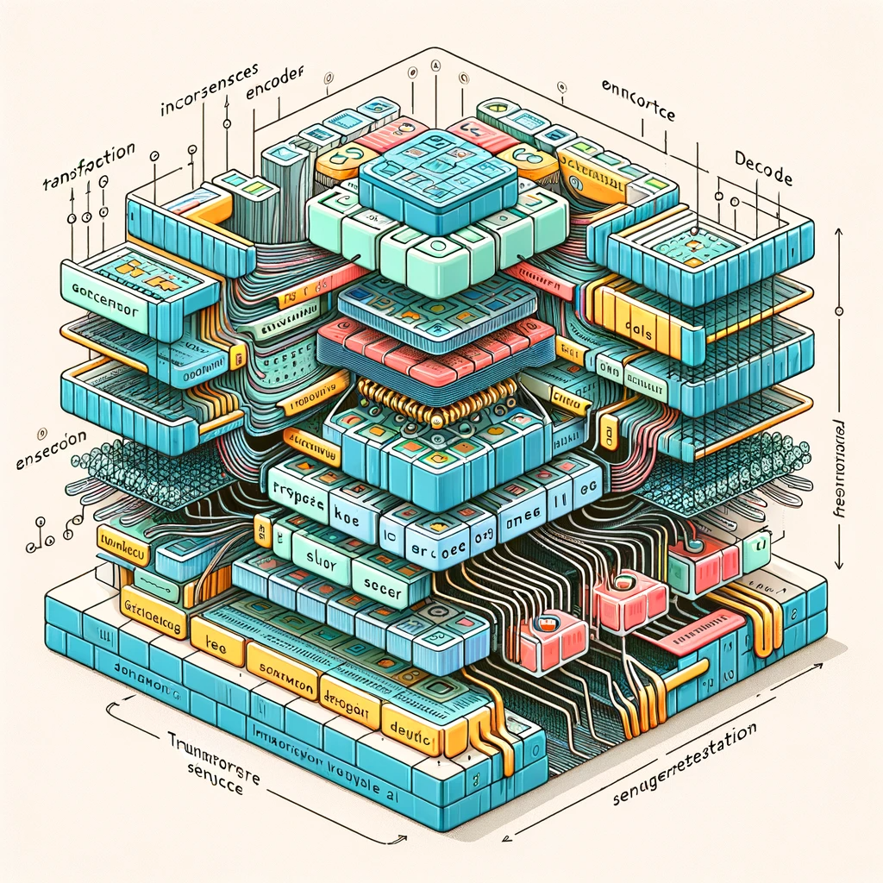
3. Hvordan Transformer Memory fungerer
Transformerer til Vektorer: Dokumenter og spørringer representeres som vektorer i et høydimensjonalt rom.
Beregner Spørsmålsvektor: Når et spørsmål stilles, lages en vektorrepresentasjon av det.
Finner Lignende Dokumenter: Bruker vektorer til å finne dokumenter som ligner på spørsmålet.
Returnerer Topptreff: Høyest likhetspoengede dokumenter blir returnert som svar.
Effektiv og Omfattende: Håndterer store datamengder og kompleks data uten eksplisitt indeksering.

Slide 6

4. Sammenligning med tradisjonelle metoder
Tradisjonelle søkemetoder bruker vanligvis en indeks for å lagre informasjon om dataene.
Indeksen må bygges eksplisitt, noe som kan være en tidkrevende og ressurskrevende prosess.
Transformer Memory unngår denne prosessen ved å kode informasjonen direkte i Transformer-modellens parametere.

Slide 7

5. Implementering og eksperimentering
Transformer Memory implementeres ved å bruke en Transformer-modell til å kode informasjonen i dataene.
Modellen trenes deretter på et datasett av spørsmål og svar.
Eksperimenter har vist at Transformer Memory er mer effektivt og nøyaktig enn tradisjonelle søkemetoder.

Slide 8

6. Applikasjoner og bruksområder
Transformer Memory kan brukes i en rekke forskjellige applikasjoner, inkludert:
Søkemotorer
Dataanalyse
Akademisk forskning

Slide 9
7. Fremtidig Potensial og Forskningsretninger
Transformer Memory har et stort potensial til å forbedre informasjonsgjenfinning og dataanalyse.
Flere områder for videre forskning inkluderer:
Forbedret effektivitet
Utvidet rekkevidde av applikasjoner
Nye forskningsområder innen kunstig intelligens og dataanalyse

Slide 10
Sources
Geva, S., Goldberg, Y., & Cohen, N. (2022). Transformer Memory as a Differentiable Search Index. https://arxiv.org/pdf/2202.09931
Ramsauer, J., Unterthiner, T., & Ney, H. (2020). The curious case of contextual embeddings: How to condition them with document structure for better word representation. https://arxiv.org/abs/1808.08949
Zhu, X., Ye, Z., Lai, S., & Ren, P. (2022). Transformer Memory as a Differentiable Search Index: A Huggingface Transformers Implementation. https://github.com/ArvinZhuang/DSI-transformers
ArvinZhuang. (2022). Transformer Memory as a Differentiable Search Index. https://openreview.net/forum?id=Vu-B0clPfq
Geva, S., Goldberg, Y., & Cohen, N. (2023). Transformer Memory: A Survey. https://arxiv.org/abs/2106.04554

